Slide 1
Муниципальное образовательное учреждение «Средняя общеобразовательная школа №288 с углубленным изучением отдельных предметов имени Героя Советского Союза Л.Г.Осипенко »
Урок
гимнастики во 2 классе
Разработали:
Ю.М.Королева учитель физической культуры
О.В.Зимнухова учитель физической культуры

Slide 2
Введение
Сегодня нужна такая методика и организация уроков физического воспитания, при которой каждый занимающийся выполнял бы задание с интересом и не испытывал при этом дискомфорт. Наиболее удачной формой проведения уроков физической культуры для начальной школы, направленного на развитие двигательных качеств, является полоса препятствий. Чередование различных видов деятельности создает благоприятные условия для роста результатов и восстановление работоспособности организма.

Slide 3
Цель:
Приобщить детей к регулярным целенаправленным занятиям гимнастикой.
Оказание общеукрепляющего воздействия на организм, посредством полосы препятствий.

Slide 4
Задачи:
Образовательные: освоение основных двигательных умений и навыков в лазании и перелазании.
Оздоровительные: формирование правильной осанки, укрепление силы рук, грудных мышц, мышц спины, голеностопа.
Воспитательные: воспитывать дисциплинированность, чувство коллективизма, формировать эстетическое наслаждение от выполненной работы.

Slide 5
Требования к учащимся:
Уметь выполнять и показывать упражнения на осанку.
Уметь согласовывать свои действия с действиями товарищей.
Соблюдать технику безопасности и дисциплину на уроке.

Slide 6
Инвентарь и оборудование:
Гимнастические снаряды:
палки,
маты,
скамейки,
бревно,
обручи;
барьеры,
мячи баскетбольные,
массажные коврики,
шведские стенки.

Slide 7
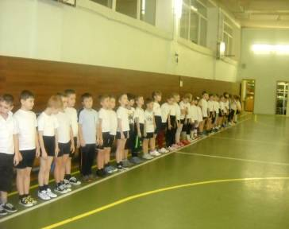
Подготовительная часть (15мин.)
построение
приветствие
сообщение задач урока
проверить внешний вид учащихся
повороты на месте

Slide 8
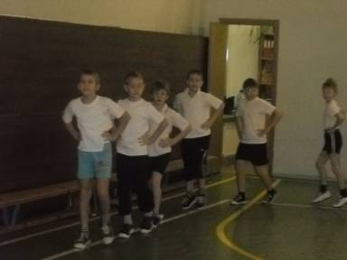
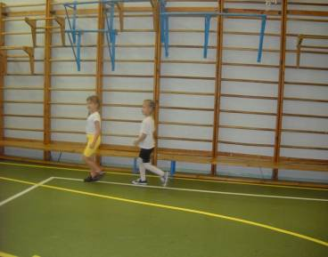
Подготовительная часть
Ходьба: на носках, на пятках, перекатом с пятки на носок.
Бег: равномерный, приставными шагами правым и левым боком.

Slide 9
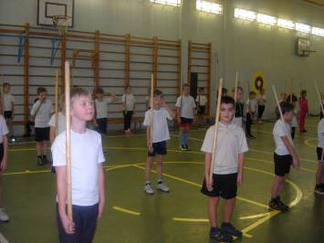
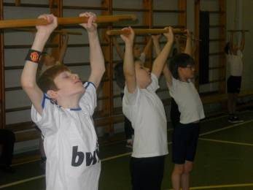
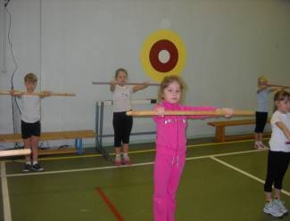
Подготовительная часть
Комплекс ОРУ с
гимнастическими палками

Slide 10
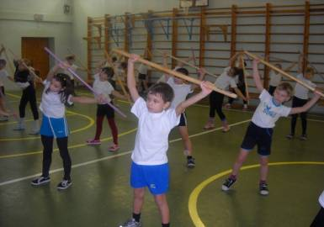
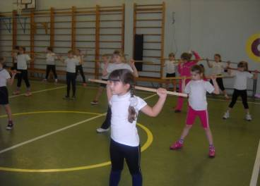
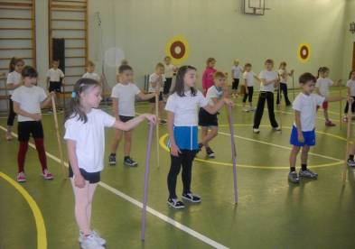
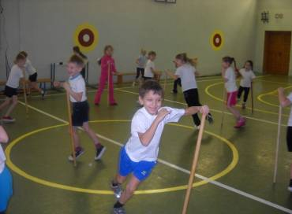
Подготовительная часть

Slide 11
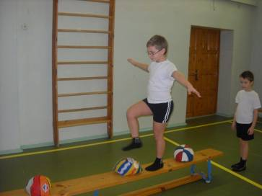
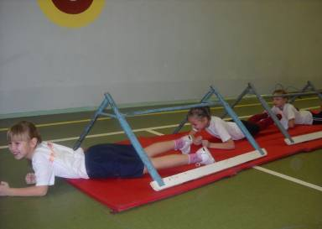
Основная часть (20мин.): полоса препятствий
Ходьба по гимнастической скамейки через препятствия
Передвижение ползком по-пластунски

Slide 12
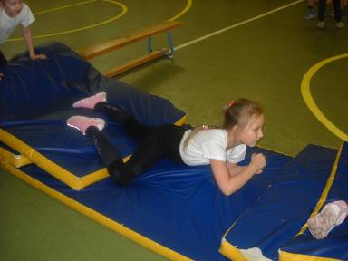
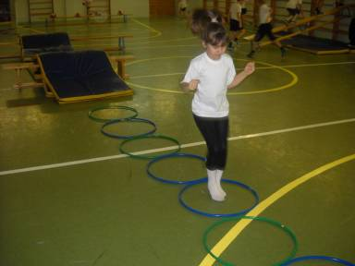
Основная часть: полоса препятствий
Перелазание через горку матов
Прыжки на двух из обруча в обруч

Slide 13
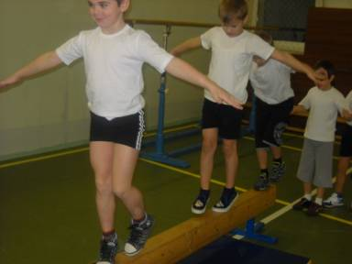
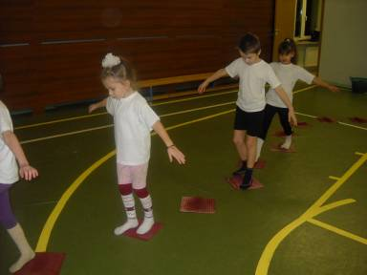
Основная часть: полоса препятствий
Ходьба на носках по гимнастическому бревну
Ходьба по массажным коврикам

Slide 14
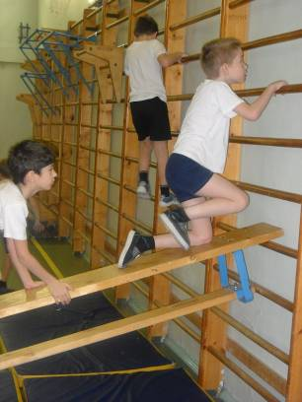
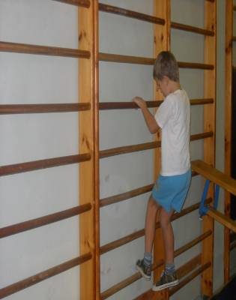
Основная часть: полоса препятствий
Передвижение на четвереньках по гимнастической скамейке
Передвижение по гимнастической стенке

Slide 15
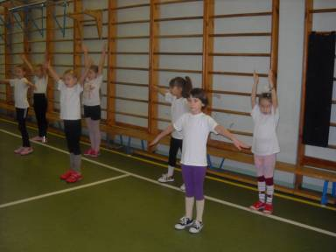
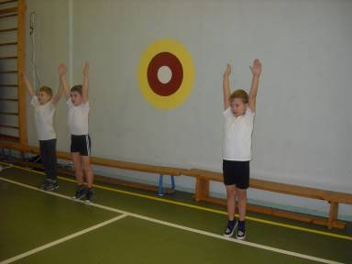
Заключительная часть ( 5мин.)
Игра на внимание
«Запрещенное движение»

Slide 16
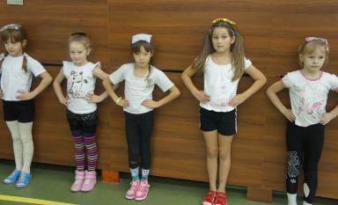
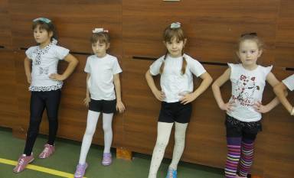
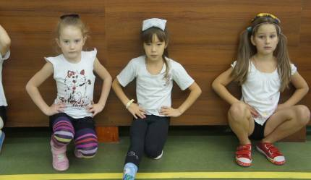
3 упражнения на осанку для домашнего задания
1. Прижаться спиной к стене – стоять 1мин; 2.медленно передвигаться с мешком на голове
3. Приседание с мешком на голове.
4. Если мешочек не упал –задание выполнено правильно

Slide 17
заключение
Нешаблонное проведение уроков, использование разнообразных вариантов полосы препятствий, которые позволяют ученикам проявлять инициативность, активность, самостоятельность и творчество, несомненно, приводит к воспитанию устойчивого интереса у детей к урокам физической культуры. Кроме этого, очень важно на уроках с полосой препятствий, чтобы учащиеся понимали смысл и значение выполняемых заданий, нацеленных на улучшение их здоровья и физического развития, достижение высокого уровня двигательной подготовленности и личных показателей. Человеку, обладающему данными знаниями, легче будет сориентироваться в непривычной жизненной обстановке.

